Slide 1
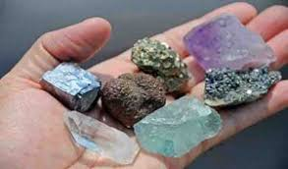
علوم الأرض و البيئة / الصف التاسع
الدرس الثاني : مجموعات المعادن

Slide 2
الأيون السالب
يصنف العلماء المعادن المختلفة الى مجموعات رئيسة بناء على الذي يحتويه المعدن
الى 8 مجموعات
مجموعة الفوسفات
مجموعة الأكاسيد
مجموعة السيليكات
مجموعة الكبريتات
المعادن أحادية العنصر
مجموعة الكبريتيدات
مجموعة الهاليدات
مجموعة الكربونات

Slide 3
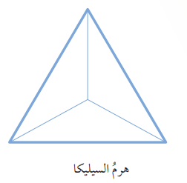
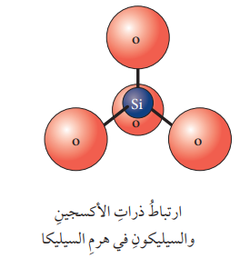
مجموعة السيليكات
تشكل 90% من معادن القشرة الأرضية
تحتوي جميعها على عنصري الأكسجين و السيلكون
تتكون معادن مجموعة السيلكات من أربع ذرات من الأكسجين مرتبطة بذرة مركزية من السيلكون
SiO₄

Slide 4
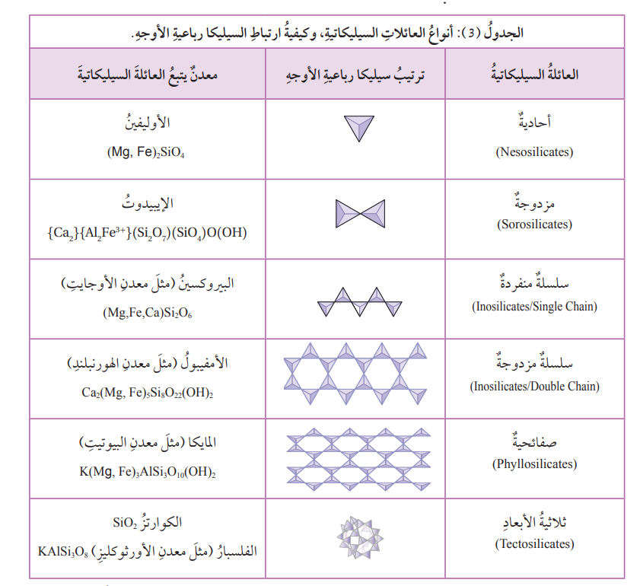

Slide 5
مجموعة الكربونات
ثاني أكبر مجموعات المعادن شيوعا
تحتوي في تركيبها الكيميائي على ايون الكربونات سالب الشحنه
CO₃⁻²
متحدا مع أيون أو اكثر موجب الشحنة
من الأمثلة عليها معدن الكالسيت (CaCO₃) معدن الملاكيت (Cu₂CO₃(OH)₂)
مجموعة الأكاسيد
تحتوي في تركيبها الكيميائي على الاكسجين سالب الشحنة و عنصر واحد من العناصر الأخرى
من الأمثلة عليها معدن الهيماتيت (Fe₂O₃) معدن الماغنتيت (Fe₃O₄)

Slide 6
مجموعة الهاليدات
تحتوي في تركيبها الكيميائي من اتحاد احد عناصر الهالوجينات مثل الكلور و الفلور و البروم مع عنصر آخر موجب الشحنة
من الأمثلة عليها معدن الهاليت (NaCl) معدن الفلوريت (CaF₂)
مجموعة الكبريتات
تحتوي في تركيبها الكيميائي على ايون الكبريتات SO₄⁻²
من الأمثلة عليها معدن الباريت (BaSO₄) معدن الجبس (CaSO₄.2(H₂O))

Slide 7
مجموعة الكبريتيدات
تحتوي في تركيبها الكيميائي على الأيون السالب ( S⁻²) و عنصر اخر أو اكثر
من الأمثلة عليها معدن البيريت (FeS2)
مجموعة الفوسفات
تحتوي في تركيبها الكيميائي على ايون الفوسفات PO₄⁻³
من الأمثلة عليها معدن الأباتيت (Ca₅(PO₄)₃)

Slide 8
المعادن أحادية العنصر
من الأمثلة عليها الذهب و النحاس و الفضة و الكبريت و الغرافيت و الماس
معادن تحتوي على عنصر واحد فقط

Slide 9
الصخور
الرسوبية
المتحولة
النارية
تتكون معظم الصخور من معادن
قد تتكون الصخور من معدن واحد
مثل : الصخر الجيري الذي يتكون من معدن الكالسيت
صخر الكوارتزيت الذي يتكون من معدن الكوارتز
قد تتكون الصخور من أكثر من معدن
مثل :صخر الغرانيت الذي يتكون من معدن الفلسبار و الكوارتز و المايكا
المعادن الأساسية المكونة لصخور القشرة الأرضية:
المايكا
الفلسبار
الكوارتز
الكالسيت
الأوليفين
الأمفيبول

Slide 10
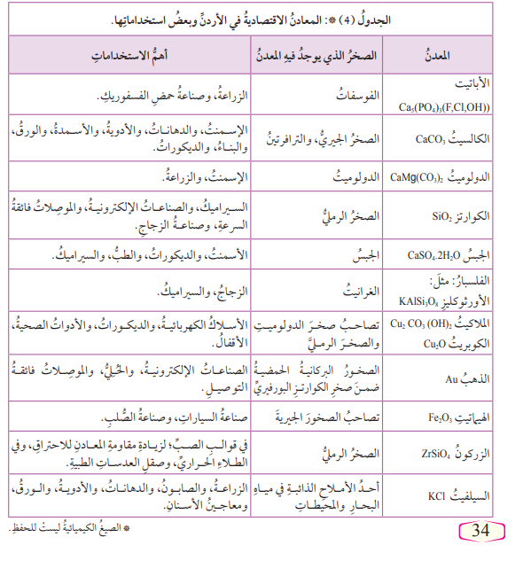
المعادن الاقتصادية في الاردن و بعض استخداماته
للحفظ

